Slide 1
ООО Фирма «Цикл»
город Ковров
Владимирская область

Slide 2
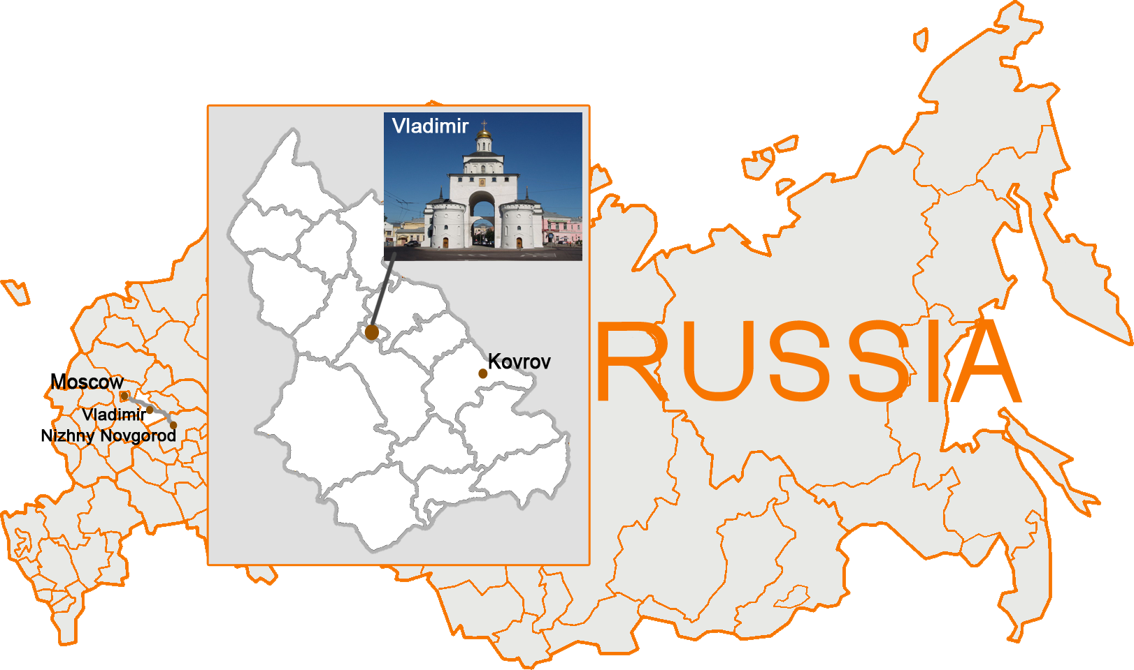
ООО Фирма Цикл
известный в России производитель товаров из пластика
располагается в городе Коврове Владимирской области
основана в 1994 г.
занимаемая площадь более 50 000 м²
численность работающих 210 человек

Slide 3
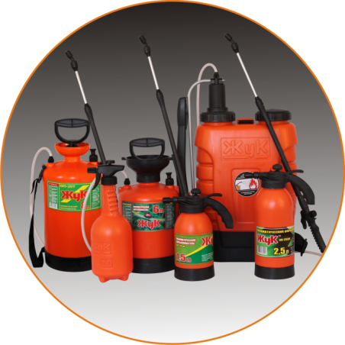
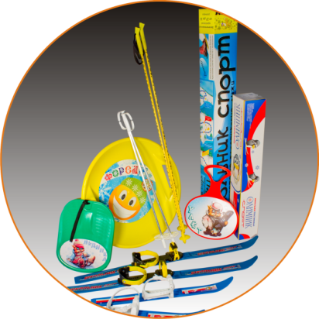
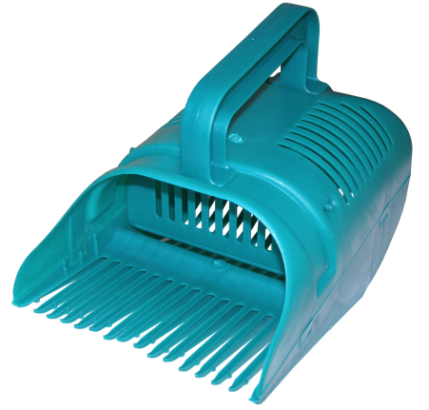
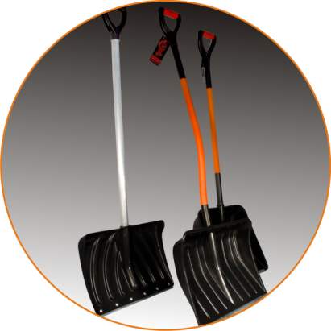
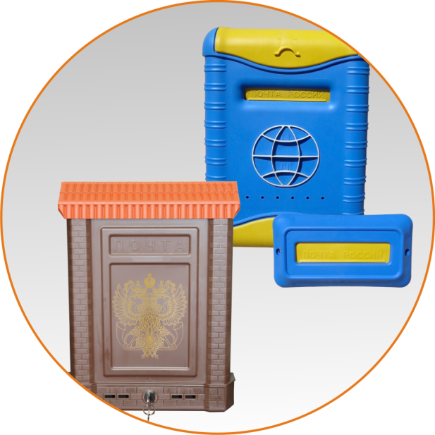
ООО Фирма «Цикл»
ТОВАРЫ ДЛЯ САДА
НАША ПРОДУКЦИЯ
Детские товары
для зимнего отдыха
ПЛОДОСБОРНИКИ
ПОЧТОВЫЕ ЯЩИКИ
СНЕГОВЫЕ ЛОПАТЫ

Slide 4
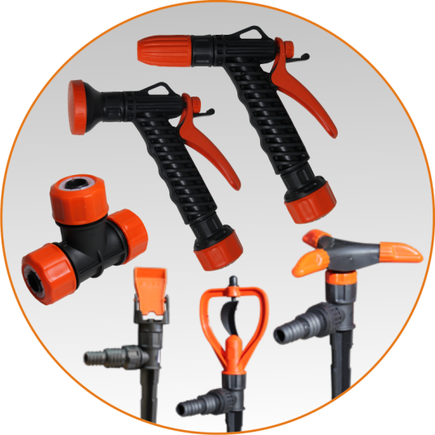
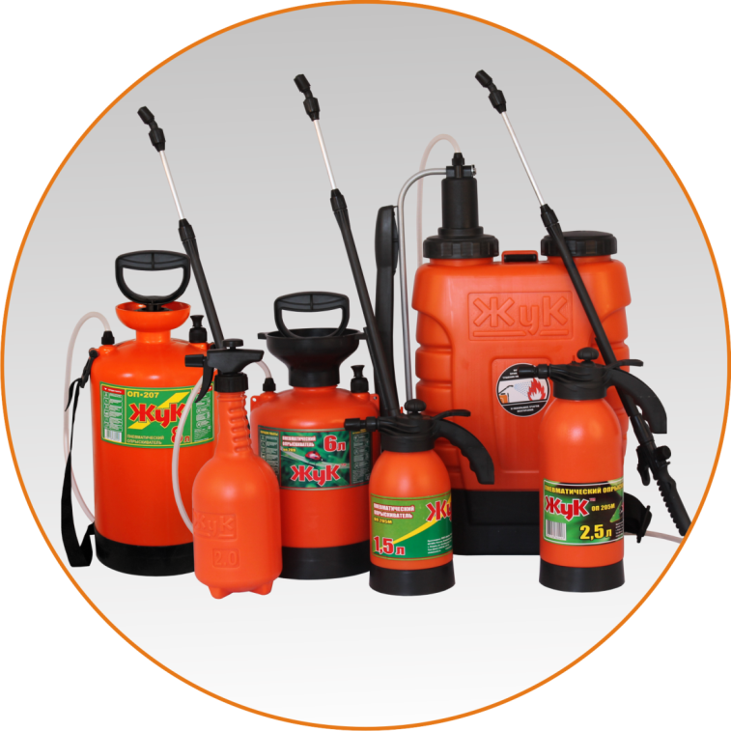
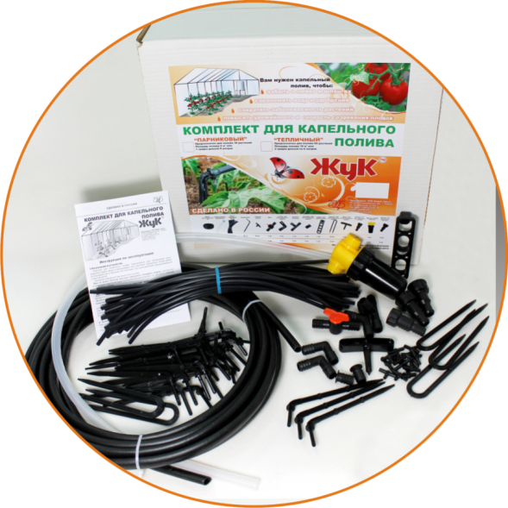
ООО Фирма «Цикл»
ТОВАРЫ ДЛЯ САДА
Садовые опрыскиватели
Полив
Системы капельного полива для садоводов и промышленные
CHILDREN’S
SPORT AND FUN

Slide 5
ООО Фирма «Цикл»
«ЖУК»
Зарегистрированная торговая марка

Slide 6
ООО Фирма «Цикл»
системы
промышленного
капельного
полива
Капельный полив
Представляет собой метод автономного полива, при котором вода подается в прикорневую зону растений регулируемыми порциями.

Slide 7
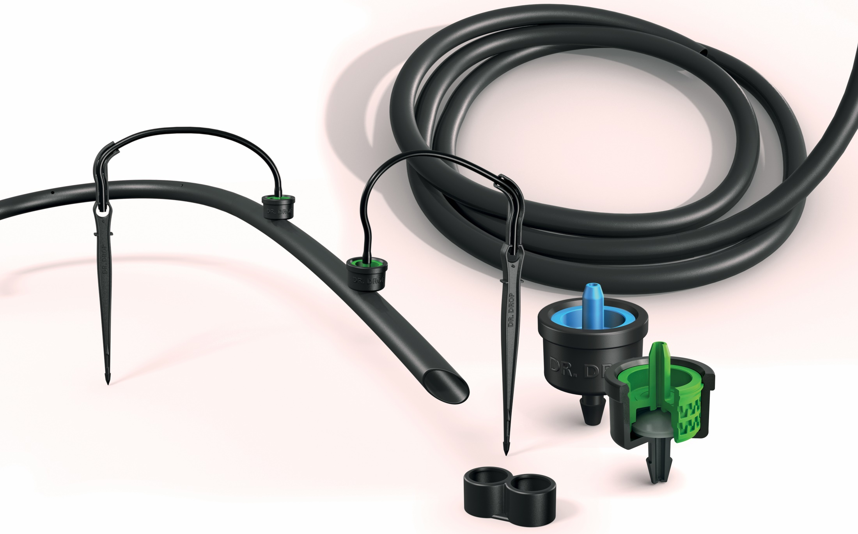
ООО Фирма «Цикл»
Капельный полив
.
«Слепая» трубка 16х1
Микротрубка
Компенсированная капельница с антидренажным эффектом
TURBO-FLOW
Перфорированная трубка
PERFO-PLUS 16х1
Стрелка
Заглушка для шланга

Slide 8
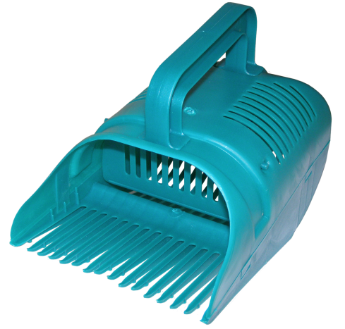
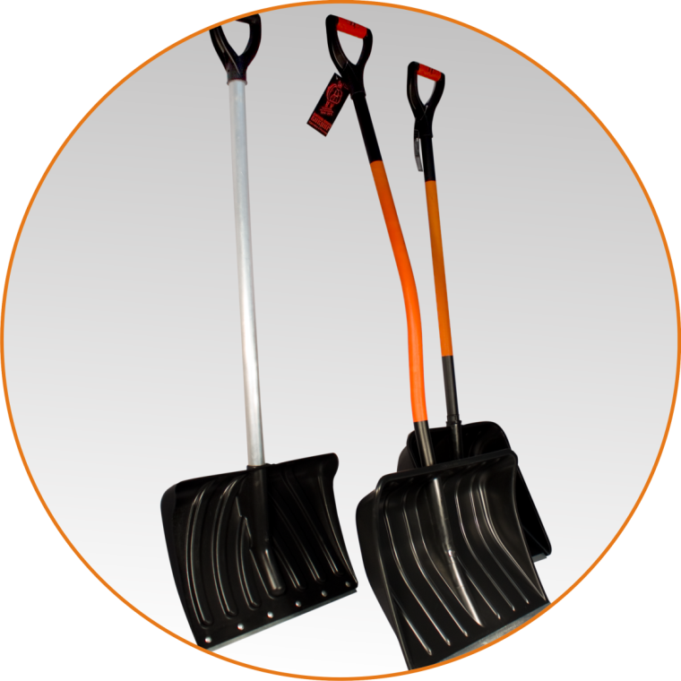
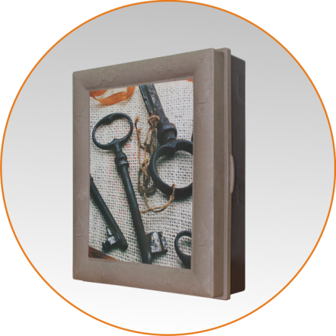
ООО Фирма «Цикл»
ХОЗЯЙСТВЕННЫЕ ТОВАРЫ
Плодосборники
Снеговые лопаты
Почтовые ящики
Ключницы

Slide 9
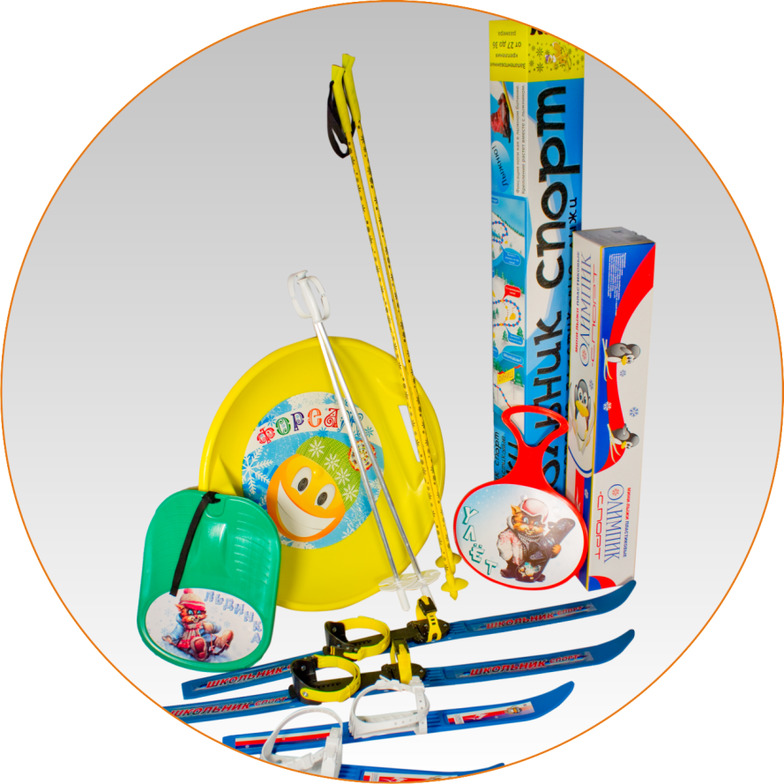
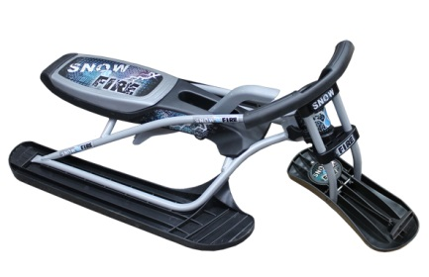
ООО Фирма «Цикл»
ДЕТСКИЕ ТОВАРЫ ДЛЯ ЗИМНЕГО ОТДЫХА
Лыжи
Ледянки
Снегокаты

Slide 10
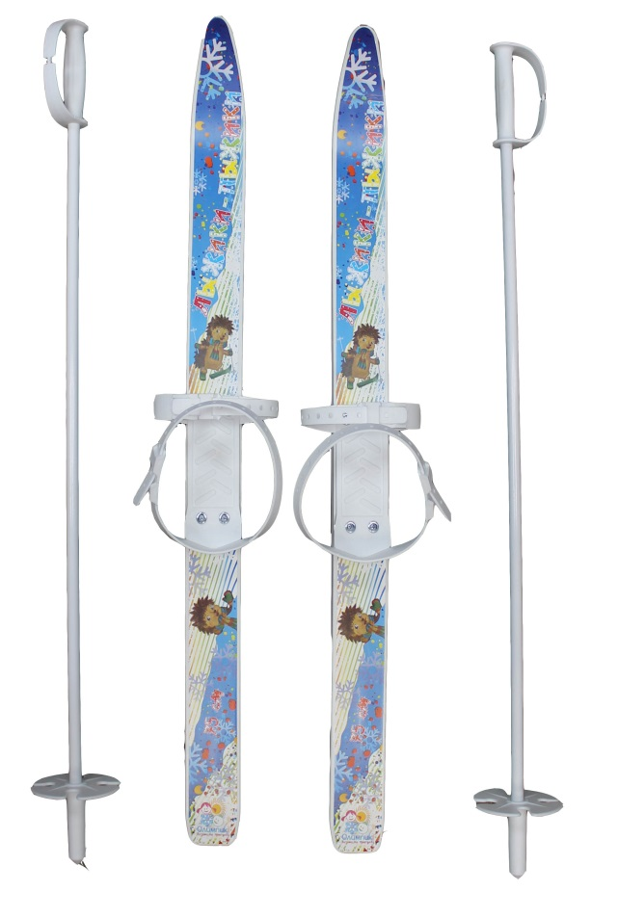
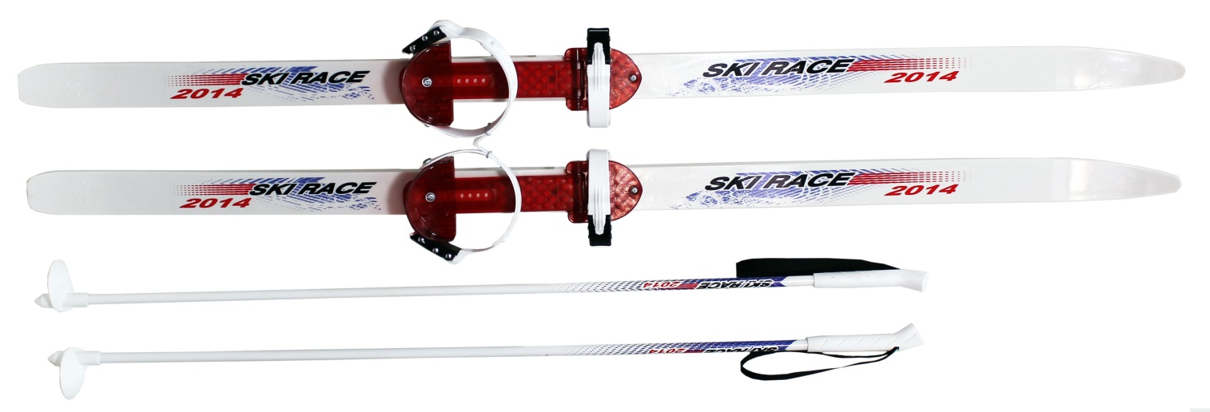
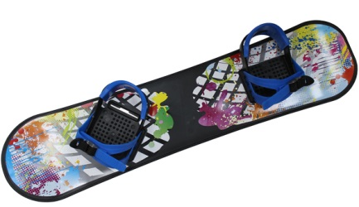
ООО Фирма «Цикл»
ДЕТСКИЕ ТОВАРЫ ДЛЯ ЗИМНЕГО ОТДЫХА
Лыжи
Сноуборды
Сноускейты

Slide 11
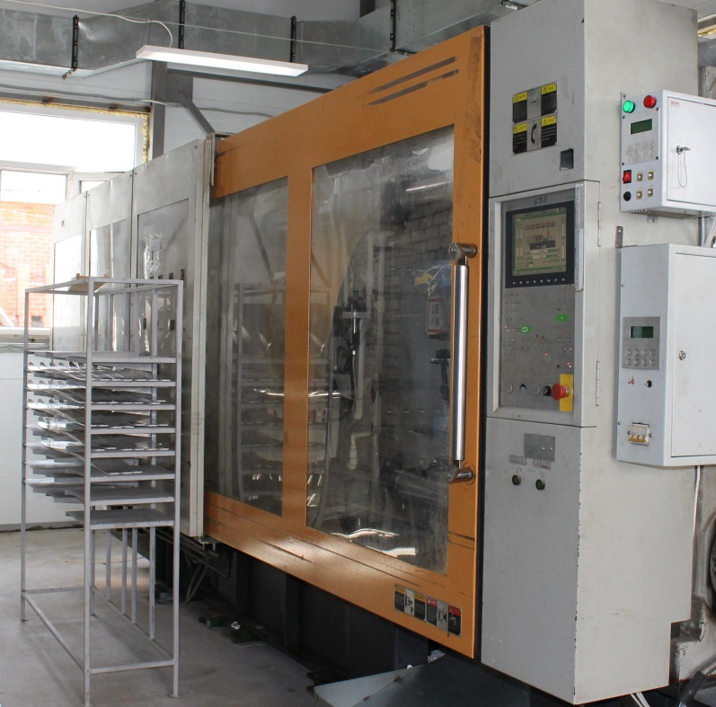
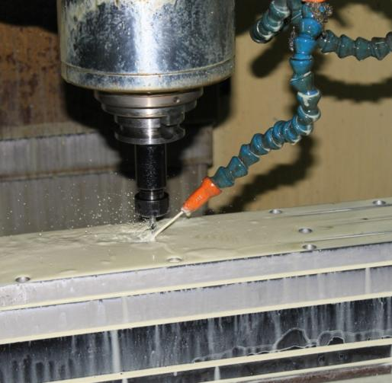
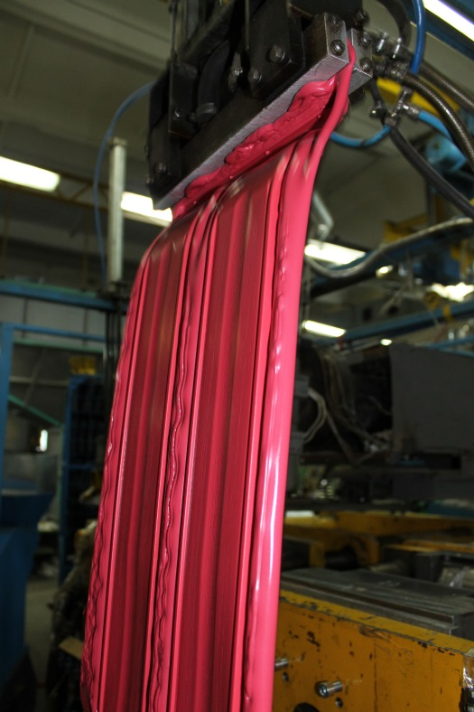
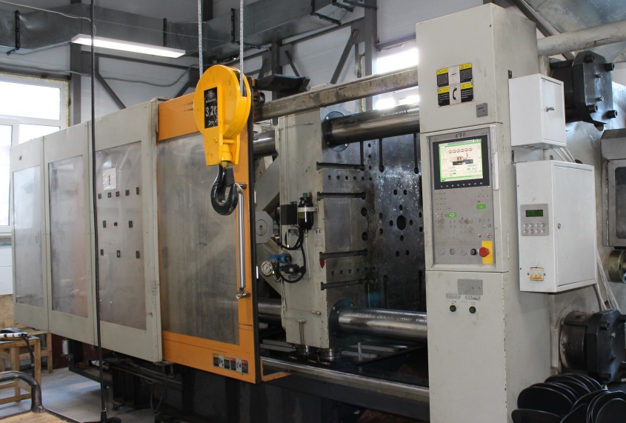
ООО Фирма «Цикл»
ПРОИЗВОДСТВО
Современное оборудование
Высоко-технологичный инструмент
Производственный опыт

Slide 12
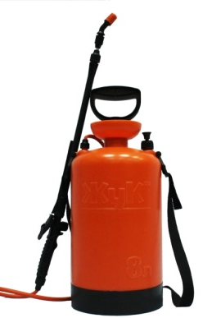
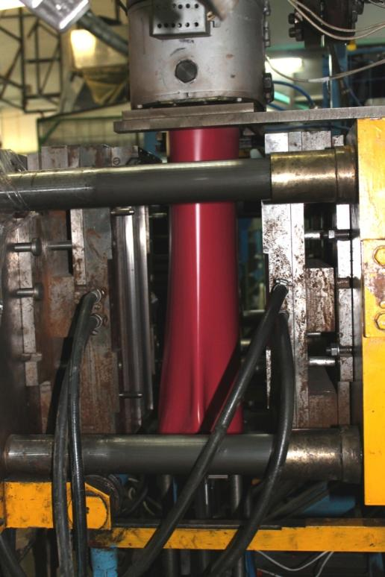
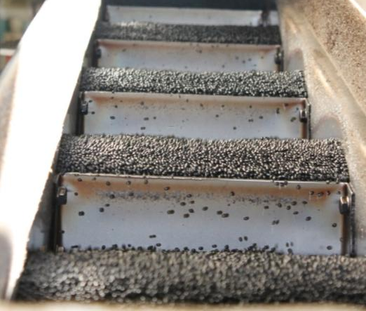
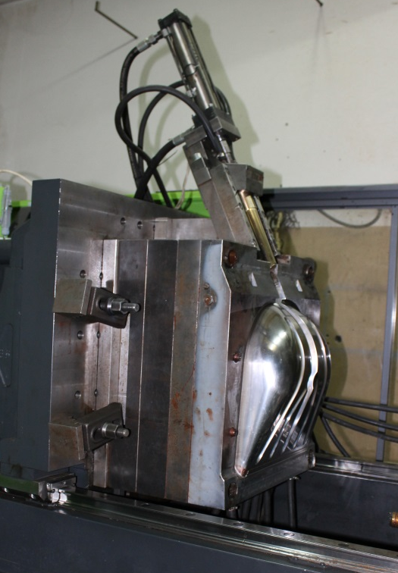
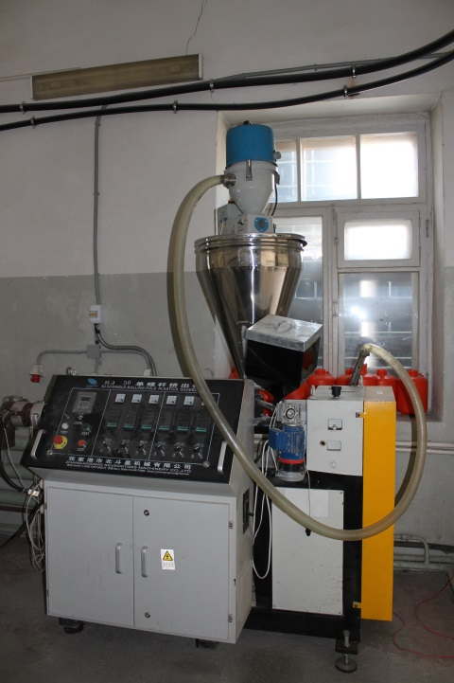
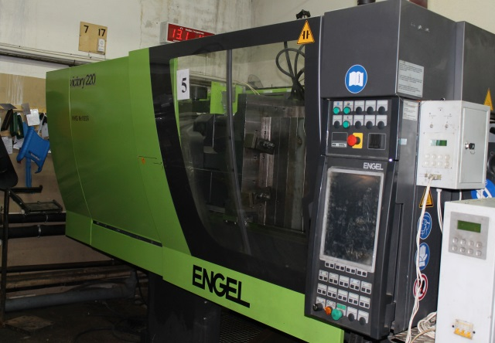
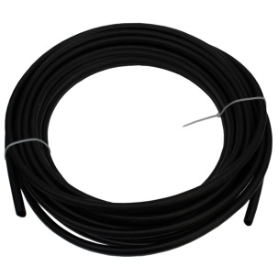
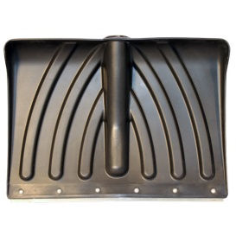
ООО Фирма «Цикл»
TEXНОЛОГИИ
Раздув
Грануляция
Производство пресс-форм
Экструдирова-ние (шланги)
Литье под давлением

Slide 13
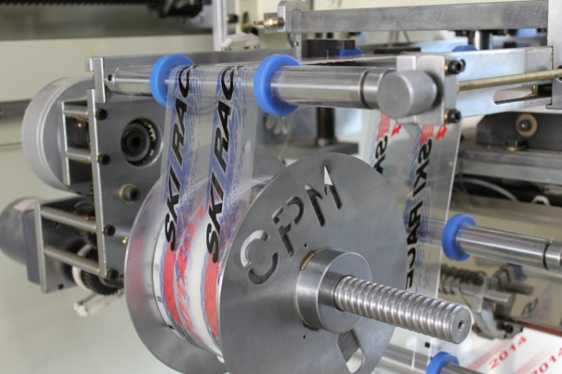
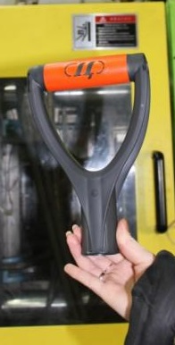
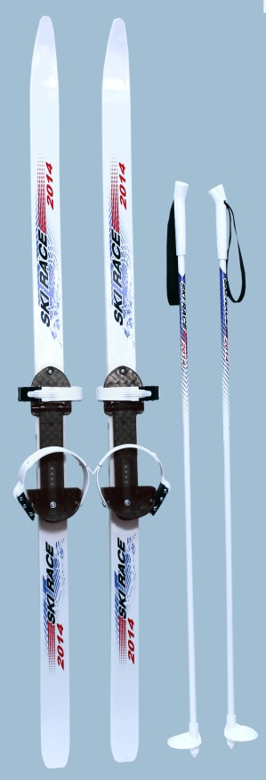
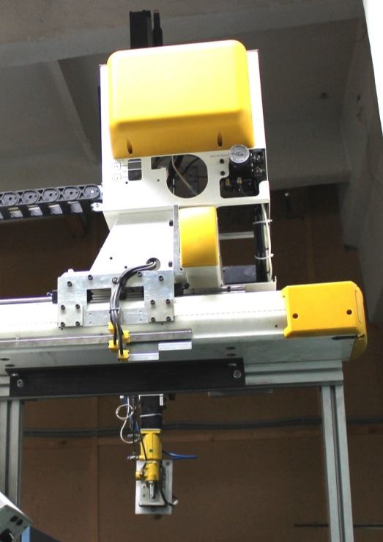
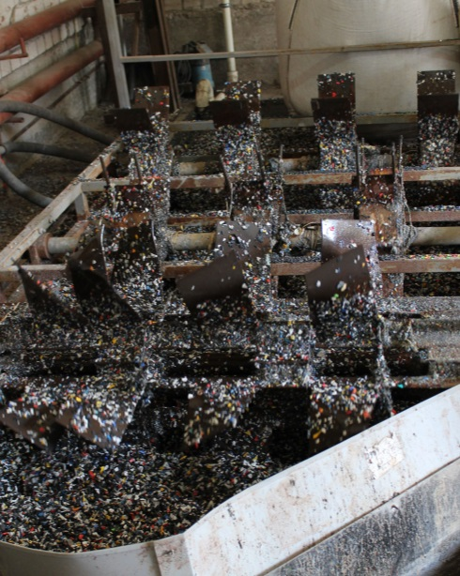
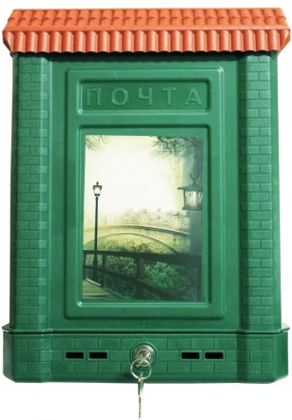
ООО Фирма «Цикл»
ПЕРЕДОВЫЕ ТЕХНОЛОГИИ
Двухкомпонентное литье
Термопереводная печать
Литье под давлением в атмосфере газа
Подводная грануляция
Термовплавля-
емые этикетки

Slide 14
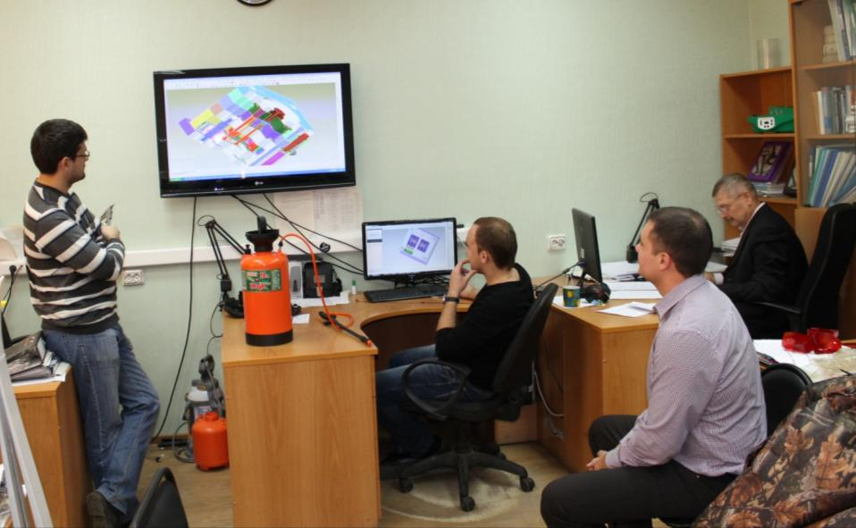
ООО Фирма «Цикл»
ИССЛЕДОВАНИЯ И РАЗРАБОТКИ
Мы стараемся разработать больше новых продуктов, востребованных на рынке.

Slide 15
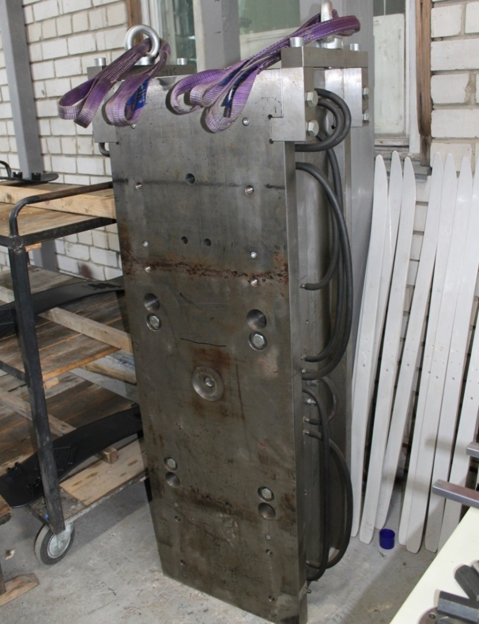
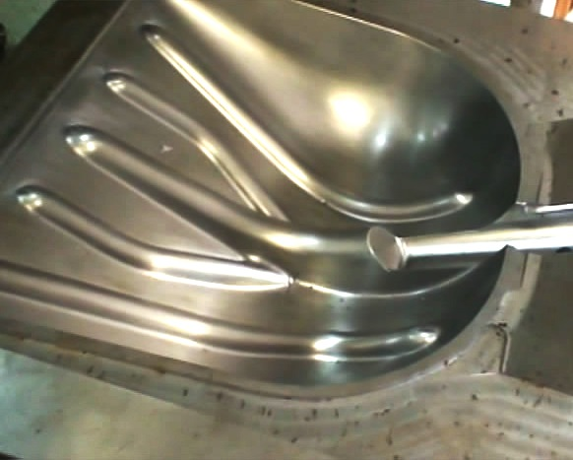
ООО Фирма «Цикл»
СОБСТВЕННОЕ ПРОИЗВОДСТВО ПРЕСС-ФОРМ
ускоряет процесс создания новой продукции

Slide 16
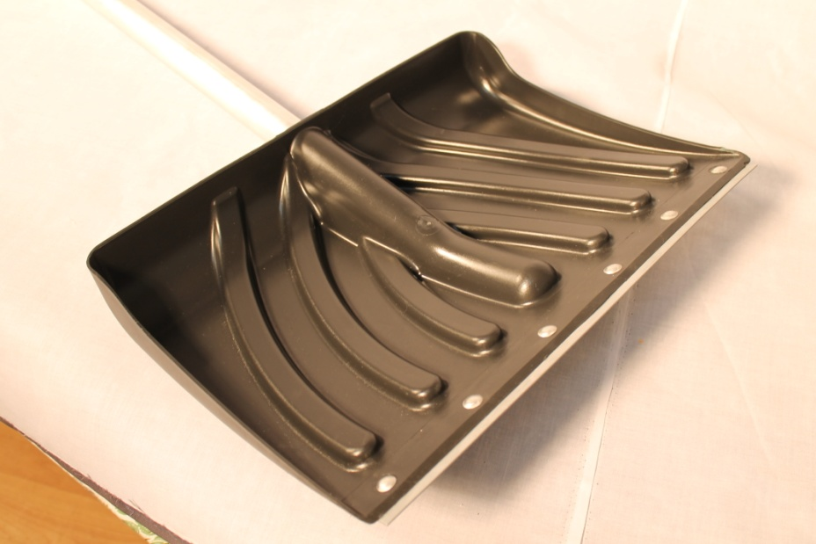
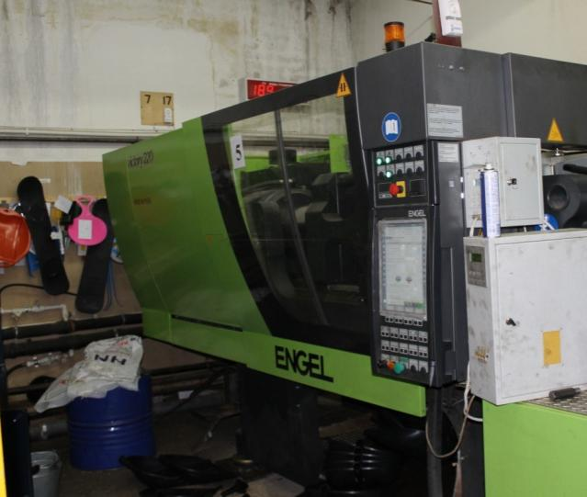
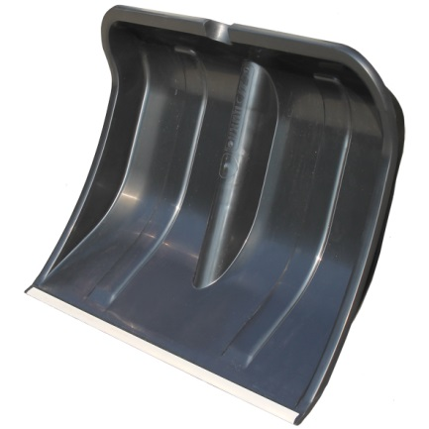
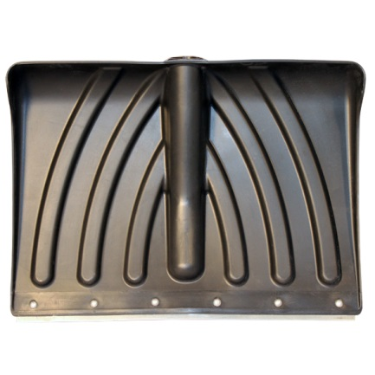
ООО Фирма «Цикл»
ЛИТЬЕ ПОД ДАВЛЕНИЕМ
Высокопроизводительные станки последнего поколения производства Австрии, Тайваня и Китая:
Производственные мощности нашей фирмы позволяют выпускать до 20 000 снеговых лопат в день.

Slide 17
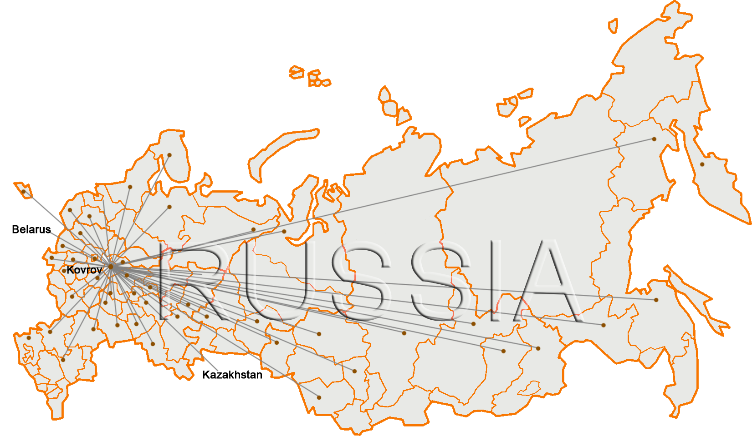
ООО Фирма «Цикл»
Наши покупатели:
Все регионы России
Ближнее и дальнее зарубежье
Федеральные розничные сети

